Slide 1

第九届中国高校智能机器人大赛
智能家居-自制实物组
有衣有靠——Smart Laundry Guardian
基于语音识别和YOLOV8的智能自动晾衣机
团队名称
汇报时间
Variable X
2026年6月
Notes:
各位老师好，我们是 Variable X 团队。我们带来的作品是《“有衣有靠”——基于语音识别和 YOLOv8 的智能自动晾衣机》。

Slide 2











研发背景：人工晾衣痛点分析
时效紧迫
卫生问题
洗衣服频率高，衣物常常很多
晾晒流程往往耗时较长
收衣服的过程也是很繁琐
衣物长时间潮湿容易滋生细菌
容易产生霉味、异味
内衣、婴幼儿衣物对卫生要求更高
费时费力
效果不佳
人工手动晾晒衣物
操作费力
天气问题
手动升降需要较大拉力
挂衣、收衣动作反复抬手，易疲劳厚重衣物晾晒时更不方便
突然下雨来不及收衣
大风天气衣物晃动、掉落风险高
空气湿度大时容易返潮
包含4个以上标准步骤
夜间操作易因困倦导致挂衣不准
衣物种类繁多，且挂晾的方式冗多
流程冗杂
空间浪费
传统衣架功能单一占用阳台空间
晾晒区域固定无法适应不同户型
衣物间距不合理影响晾干效果
Notes:
在日常生活中，传统的衣物晾晒存在很多实际痛点。
首先晾衣服本身就费时费力、流程冗杂，其次在恶劣天气我们又无法及时收衣服导致衣服产生卫生问题。
总体来看，传统的手工晾晒方式，效率低，且体验差。

Slide 3
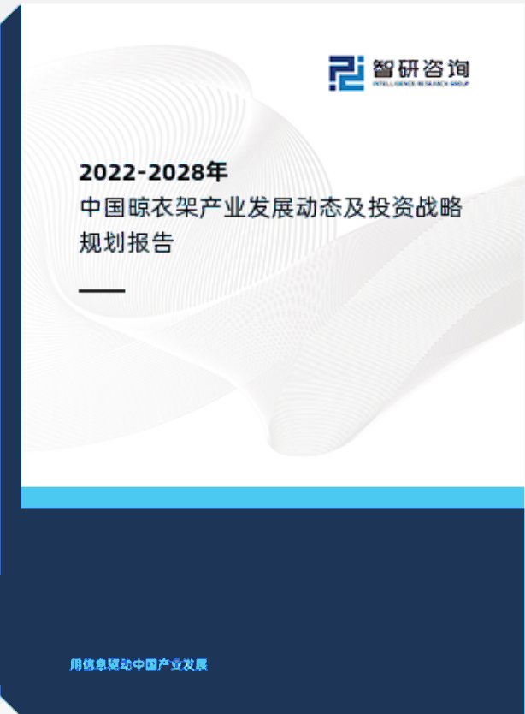


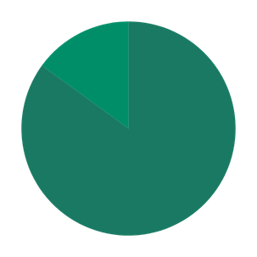
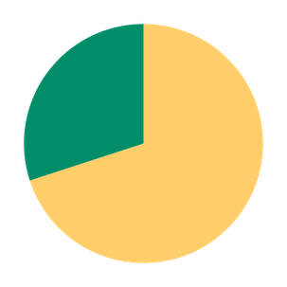
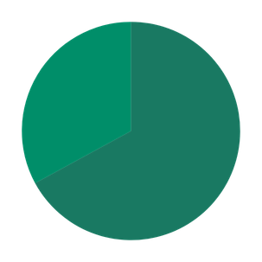
研发背景：晾衣市场
晾衣市场：显示出行业巨大的增长潜力
旺盛可持续的解放双手的需求
85.7%的调查对象都认为衣物晾晒是家庭日常刚需，使用频率高，传统晾衣方式效率低
高端化、智能化的市场倾向
随着智能家居逐步普及，用户更关注自动化和便捷性，晾衣设备不再只是“挂衣杆”，而是向“智能晾晒终端”发展。用户希望晾衣架具备自主抓取、升降、晾衣、语音控制、远程控制等复合功能
85.7%
70.2%
67.2%
购买意向
用户画像
价格倾向
98.6%消费者对自动晾衣杆有需求，行业增量空间可观
超七成消费者分布在三线及以下城市，下沉市场有巨大的增长空间
超六成消费者倾向于选择中高端价位的产品，消费需求旺盛
Notes:
同时我们通过调研发现，晾衣是高频家庭劳动，用户对自动化、省力化和远程控制的需求明确，拥有巨大的市场潜力。

Slide 4
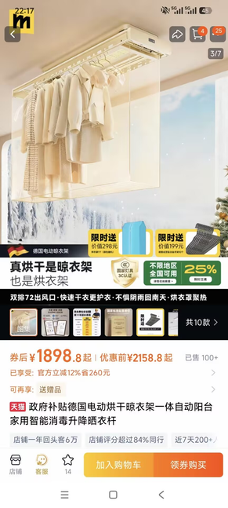
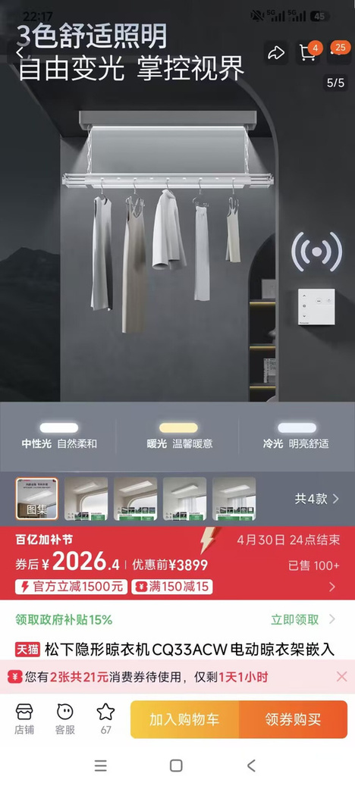
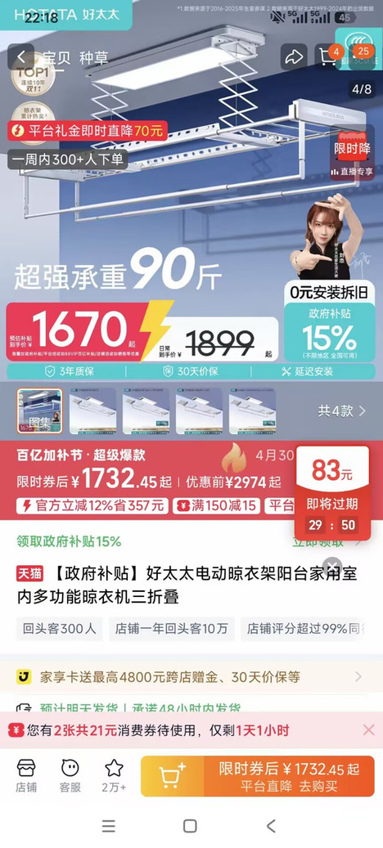
竞品分析：
贵、功能单一
性价比低！
一两千价位下，实现的功能局限于将挂好的衣服进行晾晒，仍需人工将衣服挂好。
Notes:
然而，现有智能晾衣产品大多停留在电动升降和遥控层面，仍然需要人工把衣服挂好，不仅价格昂贵，同时功能单一，和手挂基本没有区别，性价比很低！

Slide 5
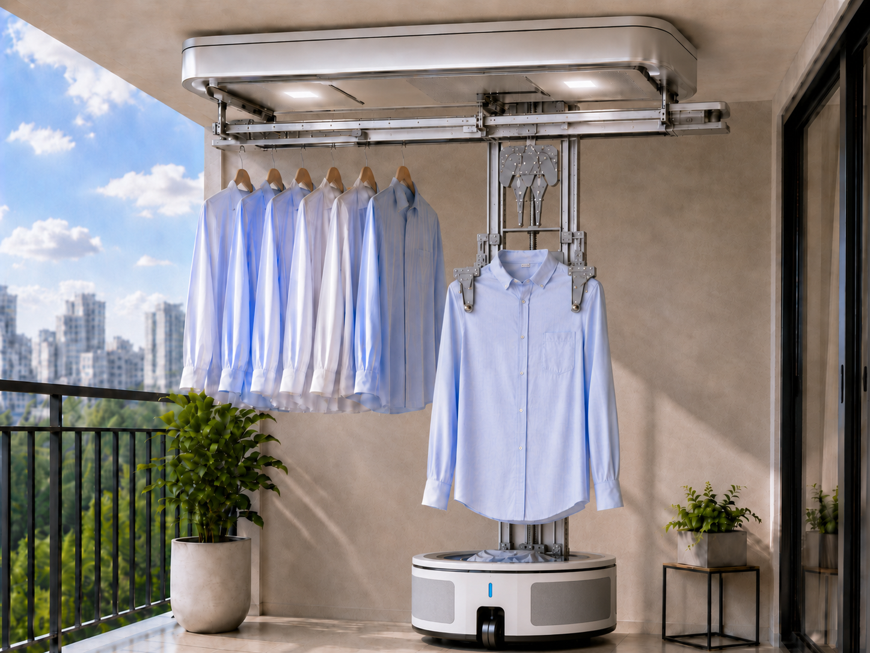
功能展示：智能晾衣系统
智能撑挂
环境感知
通过视觉识别衣物位置与领口方向，双夹爪夹住衣物肩部两侧并提升；随后闭合式齿轮衣架伸入领口并向两侧撑开，实现“夹取—套入—撑挂”的自动化流程
结合天气与环境信息，判断衣物晾晒状态；在降雨、大风、高湿等情况下，辅助用户及时收衣，提升衣物洁净度与安全性。
将升降、晾晒、收衣等流程集成控制，支持一键启动和多模式运行，实现晾晒过程的自动化与高效化。
系统集成
智能交互
配套手机APP、遥控器或语音模块
支持远程控制与状态查看
以智能夹取为核心，完成衣物从挂取、晾晒到收回的自动化流程
Notes:
因此，我们设计出了有“衣”有靠——智能晾衣系统，核心创新点是解决“自动化夹取和悬挂衣服”这一问题。让我们真正从“辅助晾衣”走向“自动晾衣”。
用户通过 APP 或语音发出一条简单指令后，机器可以自动完成夹取、晾晒和收纳衣物。
4
‹#›

Slide 6
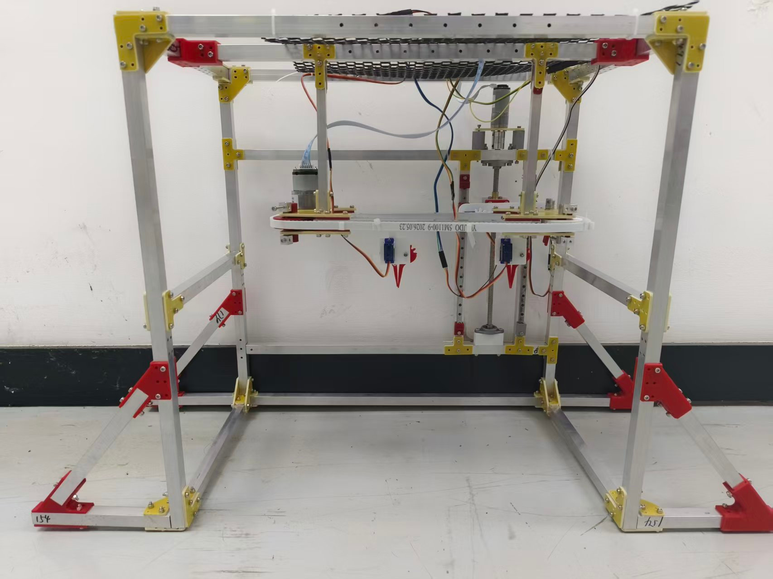
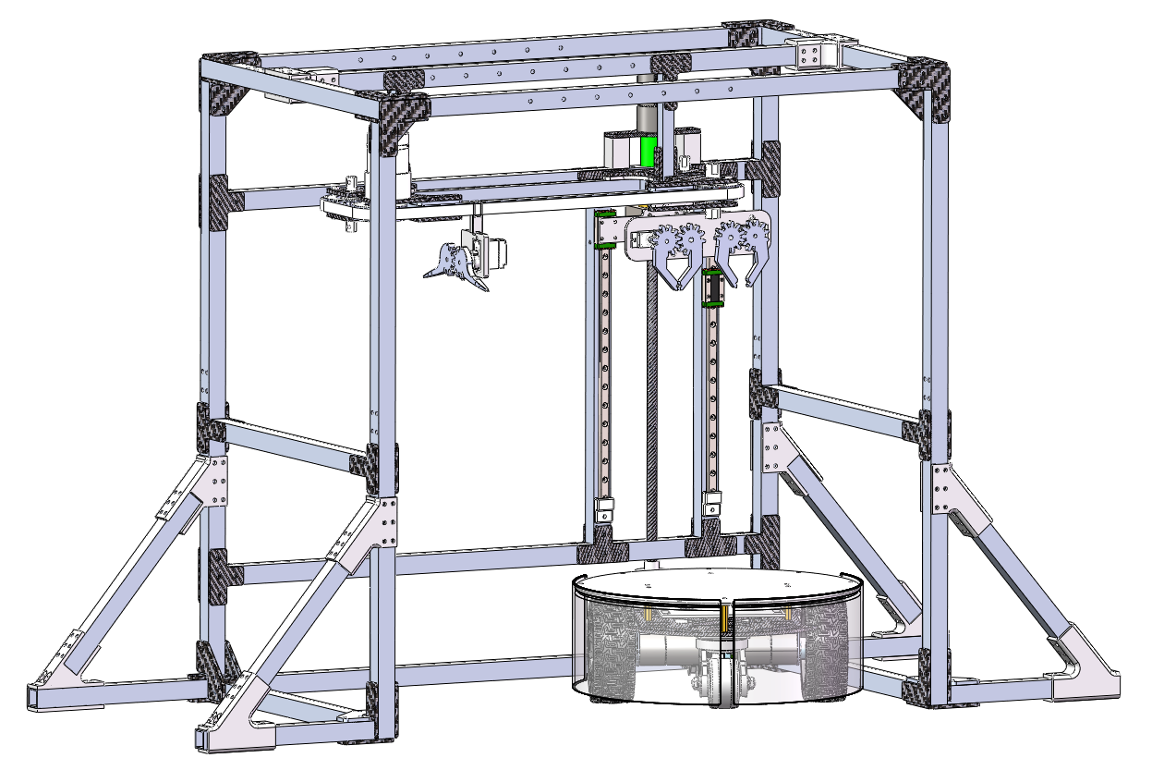
整体机构:
感知层
控制层
执行层
三维结构模型
原理样机
Notes:
如图展示的是我们的三维结构模型和微缩原理样机，未来我们将实现真正适配生活场景的现实架构。

Slide 7
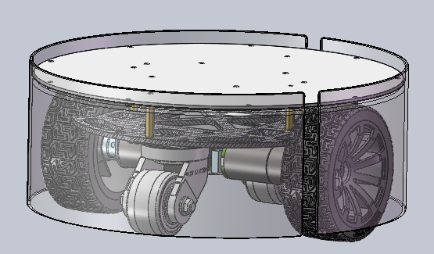
功能设计与创新：智能底盘控制
双轮万向平台设计
视觉引导下的精准移动与转向
根据视觉识别结果生成运动参数
实现衣物领口与夹爪自动对准
本系统采用双轮+前后万向轮结构，通过视觉模块识别衣物位置与领口方向，并计算出平台所需的运动参数。控制系统将运动信息发送至平台后，平台根据指令完成前后、左右移动及原地转向等动作，从而调整衣物姿态，使衣物领口准确对准上方夹爪位置。该设计提高了衣物抓取前的定位精度，为后续自动夹取与晾晒过程提供稳定可靠的运动基础。
Notes:
万向平台遵从视觉引导，可在阳台等家庭空间内调整姿态，实现从洗衣机到晾衣夹爪的自主运动导航。

Slide 8
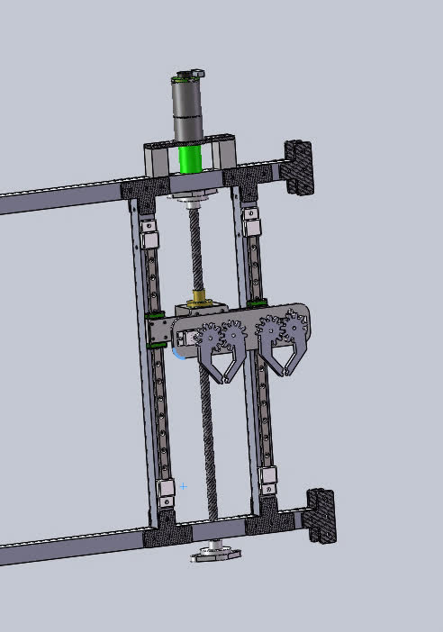
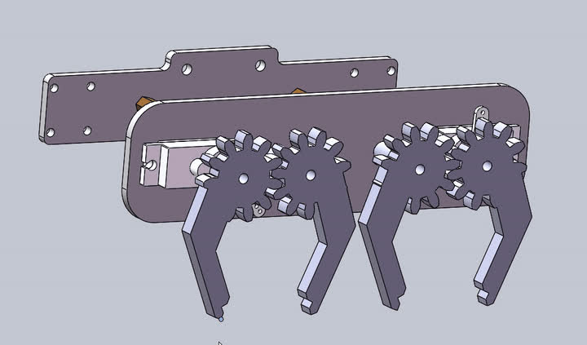
功能设计与实现：衣物抓取
重力自适应夹持机构
可自适应衣物种类及尺寸
增加产品普适程度
采用双夹爪协同底座运动夹持设计与丝杆机构螺实现竖直升降，实现不同衣物夹取与底座平台的高精度定位与夹持的自适应，以保证在随机衣物摆放下，实现衣物的高精度协同自适应地夹取。
Notes:
视频
夹取机构采用双夹爪夹取衣物，然后通过丝杆机构实现竖直升降，将衣物输送到衣架

Slide 9
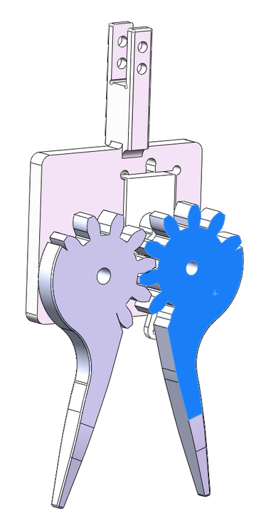
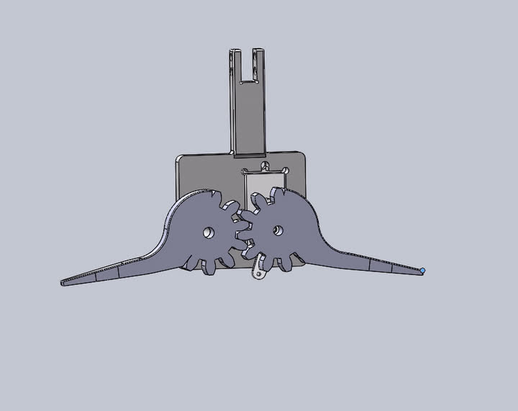
功能设计与创新：晾衣机构
齿轮传动衣架
自适应撑挂
视觉决策驱动执行
采用齿轮传动撑挂晾衣设计，实现“衣架撑挂”功能。系统通过视觉模块对衣物进行识别、分类与状态判断，并将决策指令发送至晾衣机构，使其自动选择合适的执行方式。该设计有效提升了设备对多类型衣物的适应能力，增强了自动晾晒过程的灵活性、稳定性与智能化水平。
Notes:
视频
完成夹取后，衣物进入自动挂晾环节。我们创新性地采用齿轮传动衣架设计，通过齿轮带动两侧撑杆同步开合撑挂衣物。系统会根据视觉识别结果判断衣物状态，并选择合适的开合角度和执行方式，从而减少滑落和撑挂不到位的问题。

Slide 10
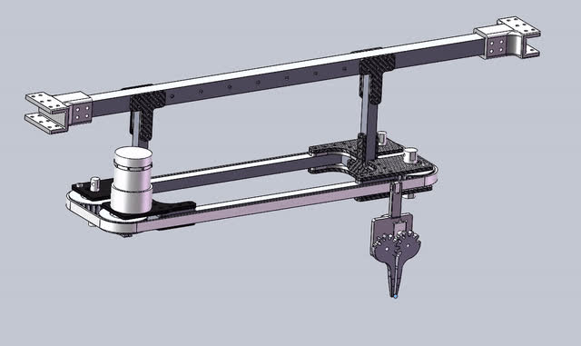
功能设计与创新：流水线晾晒衣物
传送带式晾衣杆
连续挂放
衣架完成单件衣物挂放
传送带输送后释放下一挂放位
流程衔接性
循环复位
前件衣物传送离开后
继续挂放下一件
本模块采用夹持挂放与同步带传送相结合的设计方案。夹子先将单件衣物挂置到传送带对应工位上，随后传送带在电机驱动下持续运行，将已挂放衣物输送至后续位置，为下一件衣物释放挂放空间，并继续进行下一件衣物的挂放操作。该结构实现了衣物挂放与输送过程的连续衔接，提高了流水线作业效率，同时使整体机构更加紧凑有序。
Notes:
视频
我们创新性地设计了传送带式晾衣杆。单件衣物挂放完成后，传送带将该衣物输送到后续工位，把前端挂放位置释放出来，方便下一件衣物继续挂放。从而实现流水线式连续晾晒，提高了空间利用率。

Slide 11
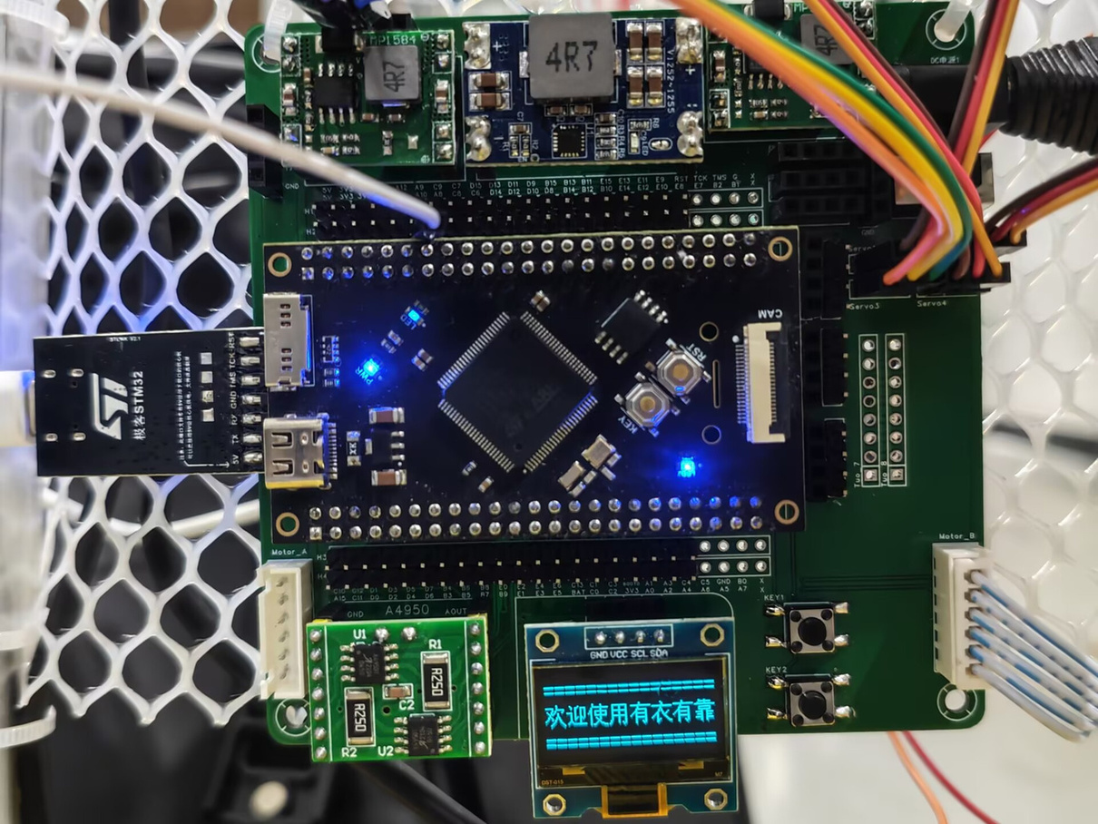
功能设计与实现：人机交互（语音+液晶屏幕）
人机交互
语音识别+液晶显示
高效识别、超清显示
ASR-PRO2.0PLUS语音识别模块
2.92英寸OLED液晶大屏
本系统采用“语音控制 + 液晶显示”的人机交互方式。用户发出语音指令后，由Micro模块接收语音信息，并通过WiFi发送至边缘计算设备。边缘设备上部署轻量化LLM模型，用于完成自然语言处理、语义理解和任务分析，并根据分析结果生成对应的控制任务。随后，系统将任务指令发布至下位机控制板，由控制板驱动相关执行机构完成相应操作。同时，液晶显示屏可实时反馈设备运行状态、当前功能模式及任务执行信息，使用户能够直观了解设备工作过程，提升系统的交互性与使用便捷性。
Notes:
接下来是语音识别部分，语音识别模型本地部署在 ESP32 上，完成指令识别，并发送给下位机控制板，由控制板驱动各执行机构。

Slide 12
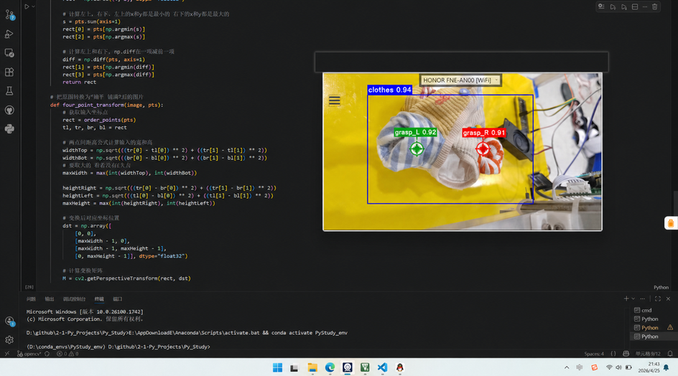
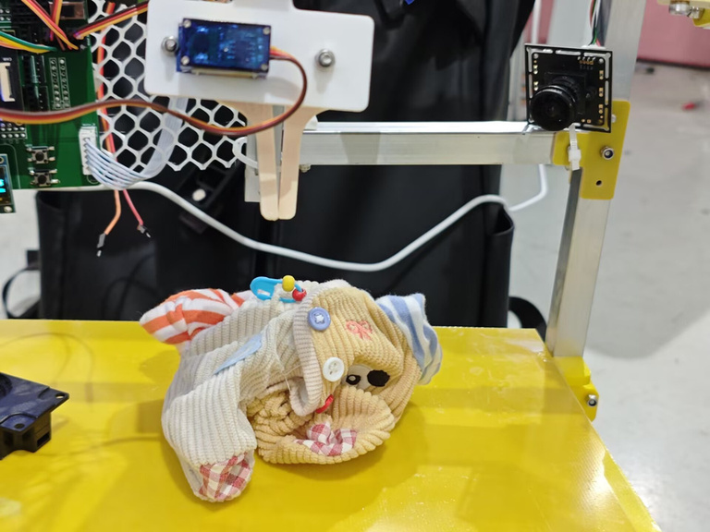
功能设计与创新：实时摄影
实时摄影+衣物识别
集成YOLOv8算法
YOLOv8 衣物检测 + ROI 局部图像分析 + TF 坐标变换
视觉识别到机械对准的闭环控制
本实时视觉监测模块在设备顶部集成YOLOv8摄像头和ESP32-CAM上，对衣物进行实时识别与图像采集。系统通过目标检测算法完成衣物识别，并结合ROI局部图像定位算法定位衣领，最后通过TF坐标变换计算出衣领的实时空间位置。随后，底盘依据算法发布的运动方向与旋转角度信息进行动态调整和姿态矫正，使夹持机构逐步对准目标衣领位置。在完成精确对位后，夹爪执行下落动作，实现对衣物的稳定夹取。该模块能够完成从衣物识别、位置计算、底盘校正到精准抓取的连续闭环控制，为后续自动挂放与流水线式晾晒提供可靠支撑，有效提升系统运行的准确性、稳定性和自动化水平。
Notes:
下面是视觉部分，我们采用“先识别衣物，再分析领口”的方案。接着再驱动底盘进行姿态调整，实现视觉识别到机械对准的闭环控制。

Slide 13
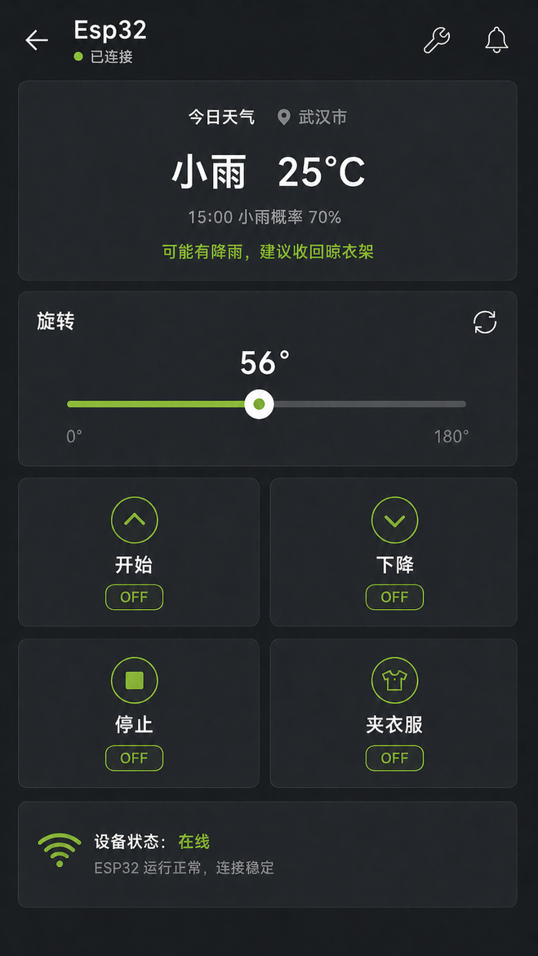

功能设计与实现：远程APP交互与智能感应
APP生态建设
远程控制 + 智能感应联动
基于WiFi实现设备远程通信
支持升降、照明、模式切换与状态查询
结合天气预报实现异常天气自动收衣
本系统开发了配套移动客户端，基于WiFi通信技术实现APP与自动晾衣器之间的稳定互联。用户可通过APP远程完成设备升降、照明控制、模式切换、运行状态查询等操作，并实时获取设备反馈信息。同时，系统在软件层面引入智能感应功能，可结合天气预报信息判断外部环境变化。当检测到降雨、大风等不良天气风险时，系统能够自动控制晾衣器收回衣物，减少人工干预，提升设备的安全性、智能化程度与家庭场景适应能力。
Notes:
同时我们还设计了专属APP， 支持远程升降、状态监测等功能；系统还能结合天气预报，自动触发收衣流程。

Slide 14
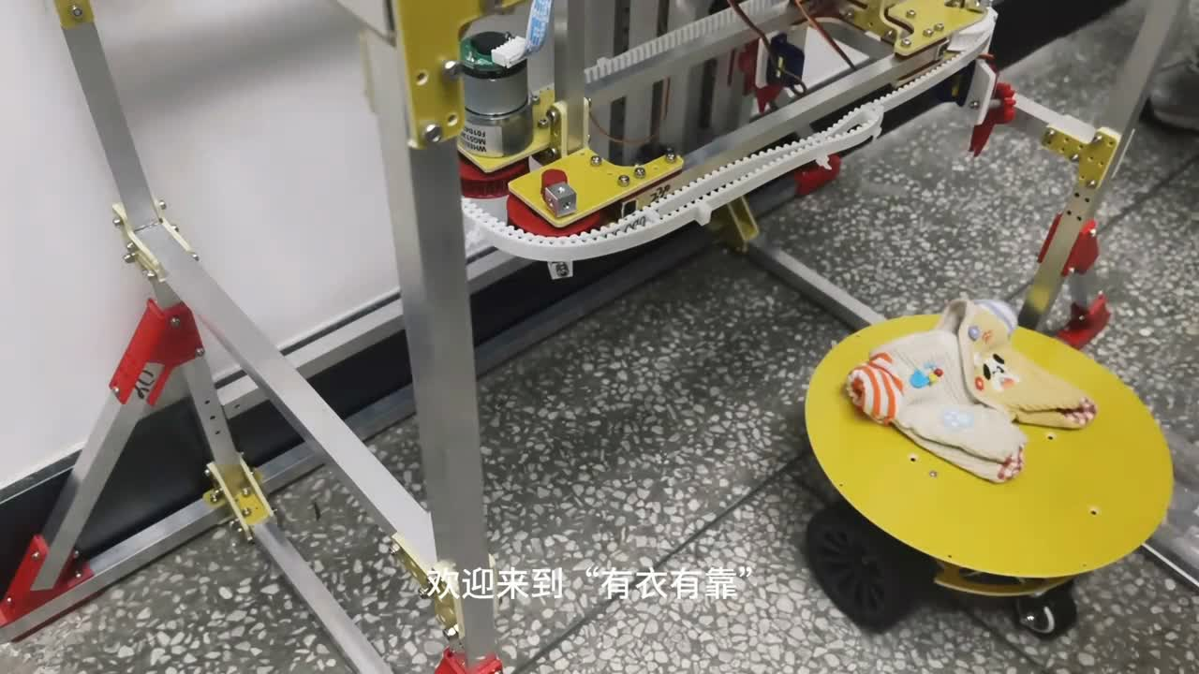

本项目样机可行性和实用性演示：
实机演示
Notes:
结合整机结构来看，用户发出语音或 APP 指令后，系统执行一整套“感知—决策—执行”的闭环流程，实现精确夹取。接下来是我们的实机展示。

Slide 15



总结产品创新点
有衣有靠：基于语音识别和YOLOV8的智能自动晾衣机
自动夹取和撑挂
多模态智能交互
自主导航移动载衣平台
机械、视觉协同夹爪夹取衣物
升降机构将衣物升起
齿轮开合式可变径衣架撑挂衣物
ESP32 本地语音识别
OLED 实时状态显示
APP 远程控制与状态查看
接衣→抓取→套挂→移位晾晒全流程自动化闭环
YOLOv8 识别衣物区域
领口关键点定位 + TF 坐标变换
为夹爪自动对准提供位姿依据
场景化连续晾晒
传送带式晾衣杆实现多件衣物连续挂放
结合天气信息自动收衣
更贴近真实家庭晾晒场景
Notes:
我们的创新点可以概括为三个关键词：
1.自动夹取和撑挂，彻底解放用户双手；
2.多模态智能交互，实现机械、视觉和控制的精确配合；
3.场景化连续晾晒，通过传送带式晾衣杆实现多件衣物连续挂放和自动收衣，更贴近真实家庭晾晒场景。

Slide 16
第九届中国高校智能机器人大赛
智能家居-自制实物组
感谢各位老师
恳请批评指正
团队名称
汇报时间
Variable X
2026年6月
Notes:
以上就是我们 Variable X 团队的作品《有衣有靠——智能自动晾衣机》。目前作品仍处在样机验证阶段，后续会继续优化视觉鲁棒性、结构承重能力和整机稳定性。感谢各位老师，恳请批评指正。

